Slide 1

Comanda Virtual Restaurante
- Cleber Carvalho CP3013324
- Isabela Shimizu CP3009203
- Ryan Corsi CP3012514

Slide 2

CONTEXTUALIZAÇÃO
Descrição do Problema
Detalhes da Situação Problema
Objetivos

Slide 3

Proposta de solução
Sistema interativo que realize as funções de um garçom:
- Realizar pedidos
- Verificar a disponibilidade dos pratos
- Controle de estoque

Slide 4

vantagens
Digitalização do restaurante
Diminuição de filas
Aumento de produtividade
Melhor experiência para o cliente
Eliminar taxas adicionais

Slide 5

1.0 Regras de negócio / 2.0 REQUISITOS FUNCIONAIS
1.0 O cliente só consegue selecionar itens que estejam disponíveis no estoque.
1.1. Não será cobrado a taxa adicional de 10% ao cliente.
1.2 Ao cadastrar um novo gerente será necessário inserir um código de verificação fornecido pelo restaurante, somente assim o cadastro será concluído.
2.0. Os usuários só poderão acessar as funcionalidades do sistema se estiverem logados.
2.1 O sistema deve permitir a visualização do cardápio para que seja possível a realização de pedido.
2.2 O sistema deve ser capaz de disponibilizar as formas de pagamento disponíveis para que o cliente consiga fechar sua comanda com todos seus pedidos.

Slide 6

REQUISITOS não FUNCIONAIS
3.1. Software desenvolvido em linguagem de programação Java.
3.2. Interface gráfica desenvolvida em Java Fx.
3.3. Banco de dados MySQL.

Slide 7
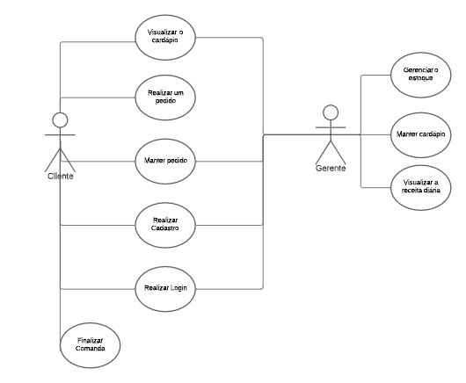

Caso de Uso

Slide 8
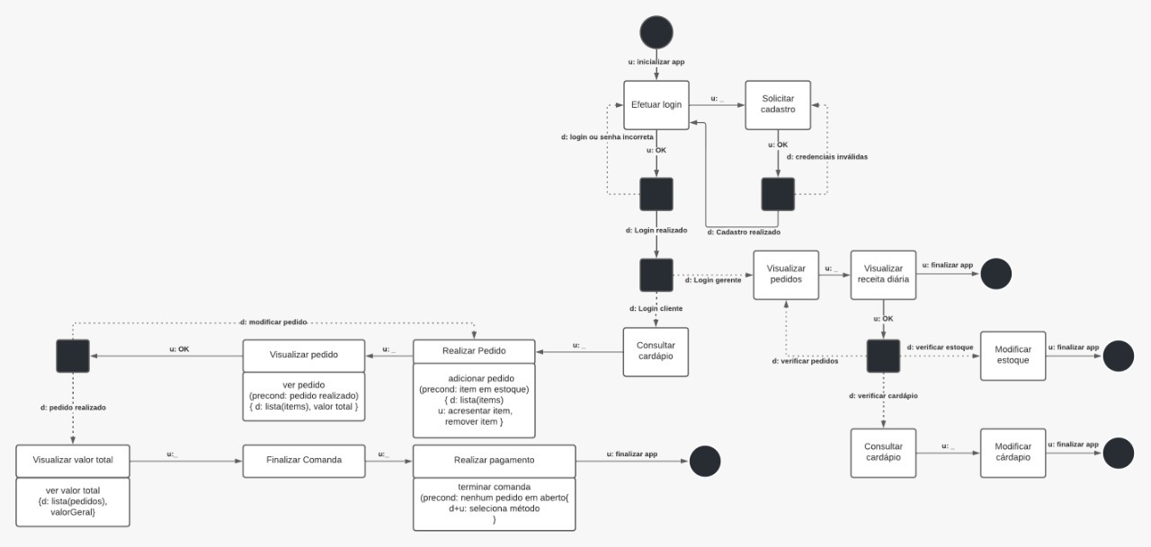
Diagrama de Interação

Slide 9
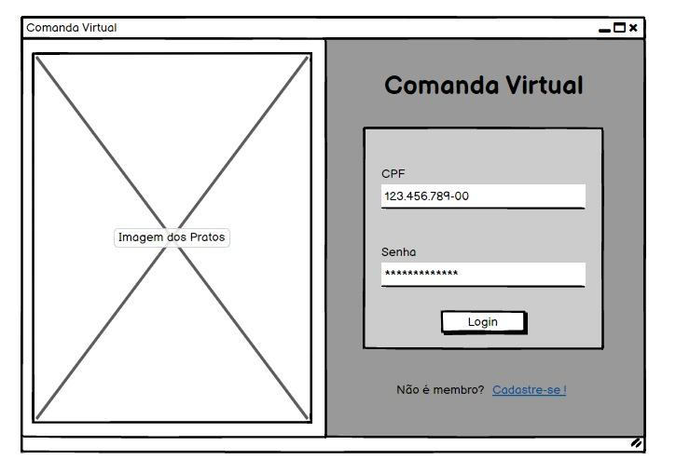
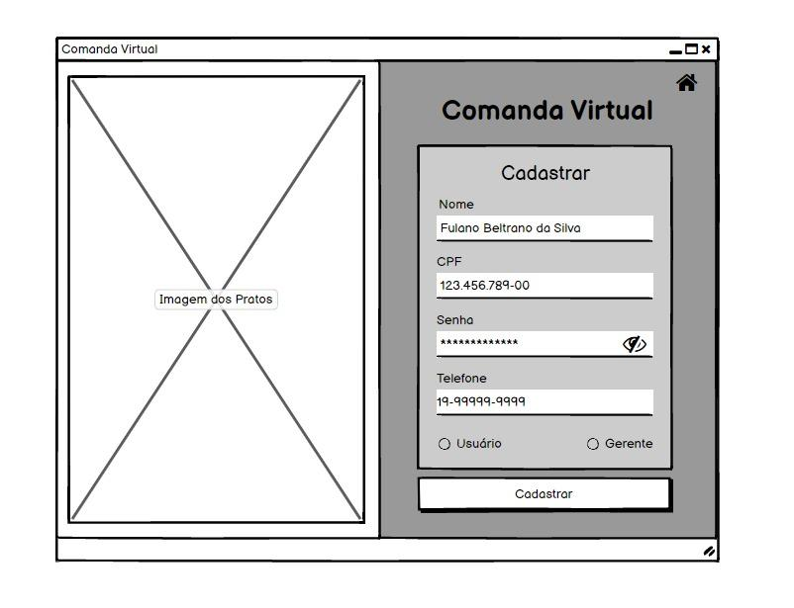
Protótipos

Slide 10
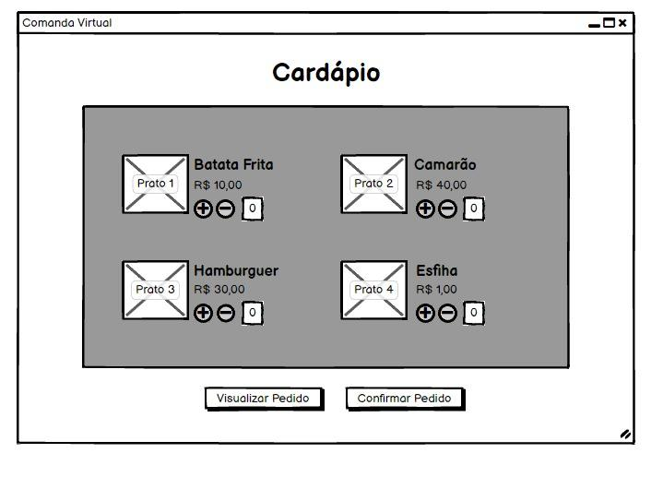
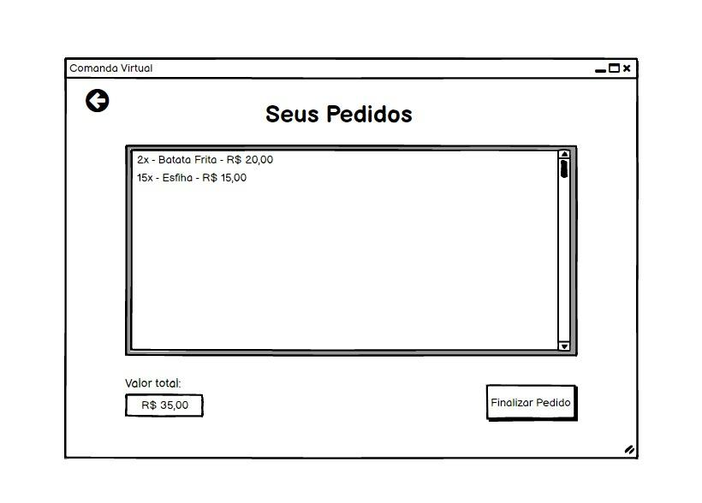
Protótipos

Slide 11

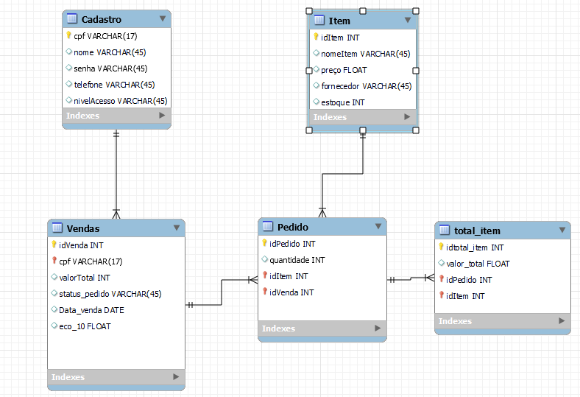
Diagrama Entidade Relacionamento

Slide 12
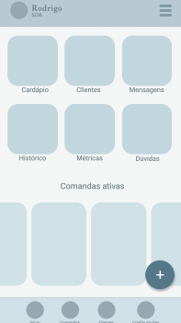

Propostas futuras
Proximo semestre :
Implementação de aplicativo Mobile
Aplicação em ambiente real

